Slide 1
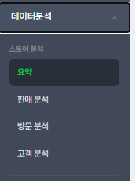
스마트스토어 스토어분석 — 새 화면 완전 정복
핵심 목표
기존 통계 메뉴가 스토어분석으로 개편됨. 판매·방문·검색·고객 4개 메뉴 구조와 달라진 루틴을 익힌다.
📖
학습 내용
• 요약 → 판매분석 → 방문분석 → 고객분석 4개 메뉴로 재편
• 판매분석: 분석기준 [상품] + [채널상품] 선택 → TOP10 확인
• 검색 리포트: 방문분석 > 검색 리포트 → 검색어/카테고리 조합으로 유입 키워드 확인
• ⚠️ 검색어 5명 미만 롱테일 키워드 누락 / 엑셀 다운로드 상위 50개 제한
• ⚠️ 판매된 상품의 유입 키워드는 판매분석 + 검색리포트 2단계로 나눠서 확인

Slide 2
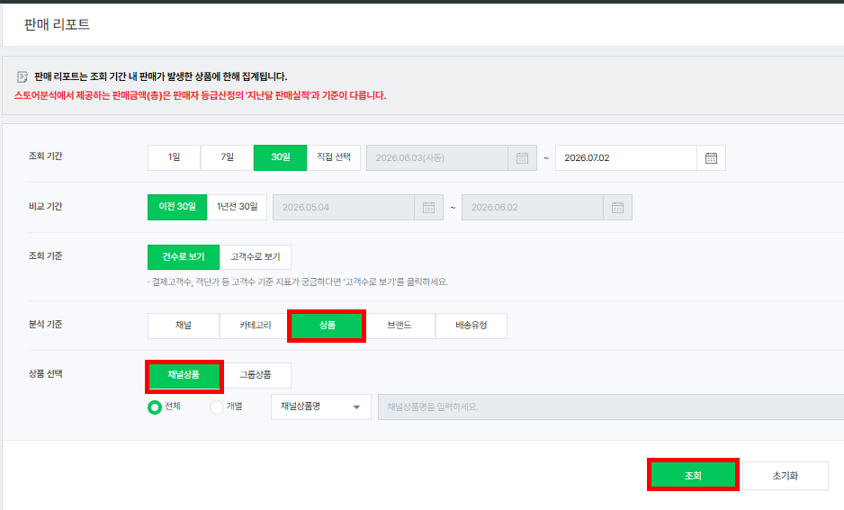
판매분석 — 조회 세팅 방법
① 조회 기간
30일 선택 (기본값)
직접 선택도 가능
② 분석 기준
[상품] 탭 클릭
← 반드시 선택
③ 상품 선택
[채널상품] 탭
그룹상품은 별도 탭
④ 조회 실행
우측 하단 [조회] 버튼
→ 하단 TOP10 자동 노출

Slide 3
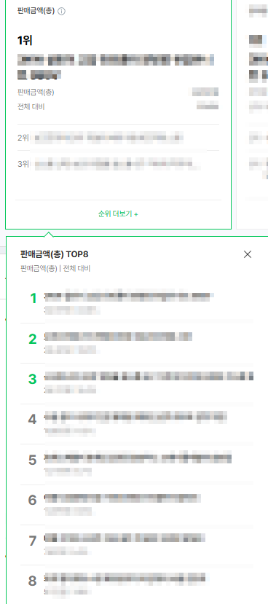

판매금액 TOP10 — 결과 확인법
📊 판매금액(총) TOP10 읽는 법
조회 후 하단에 자동으로 1~3위 노출
'순위 더보기 +' 클릭 → TOP10 전체 확인
⚠️ 유입 키워드 없음
새 화면에서는 유입 키워드를 볼 수 없습니다.
팔린 상품 가공 시 키워드 정보 없이 진행해야 하며,
이전 통계(구버전)를 8월 중순까지 병행 활용 가능합니다.

Slide 4
스토어분석 전체 메뉴 구조
📋
요약
📦
판매 분석
• 스토어현황: 5단계 시그널 + 유사 스토어 비교
• 실시간현황: 오늘 방문수/판매금액 시간대별
• → 매일 첫 체크포인트로 활용 권장
• 판매 리포트: 채널/카테고리/상품/브랜드 기준
• 채널상품·그룹상품 TOP10 확인
• 엑셀 다운로드: 상위 500개까지
👥
방문 분석
🧑
고객 분석
• 방문 리포트: 경로별 일별 방문 추이 (스택바)
• 검색 리포트: 검색어/카테고리 조합으로 유입 키워드 랭킹
• 엑셀 다운로드: 검색어 상위 50개까지만
• 성/연령별, 신규/재구매 고객 분석
• 바우처 활용 현황
• → 4주차 활용 범위 밖 (추후 참고)

